Slide 1
محاضرات النباتات الطبية والعطرية
المرحلة الثالثة /قسم البستنة وهندسة الحدائق
كلية الزراعة – جامعة البصرة
2021-2022

Slide 2
طرق استخلاص الزيوت الطيارة
توجد عدة طرق لاستخلاص الزيوت الطيارة من النباتات التي تحتويها ويعود سبب تعدد هذه الطرق الى لعدة عوامل اهمها: -
أ -التركيب الكيميائي للزيت الطيار
ب – الجزء النباتي الذي يحتوي الزيت الطيار ومكان وجوده خلايا الزيت .
ج – العوامل الاقتصادية.
د – كمية الزيت الموجودة في النبات.
و – وقت جمع النبات العطري .

Slide 3
وهناك عدة طرق للاستخلاص: -
أولا: - الاستخلاص بالتقطير ويشمل
التقطير المائي
التقطير بالبخار
التقطير بالماء والبخار معا

Slide 4
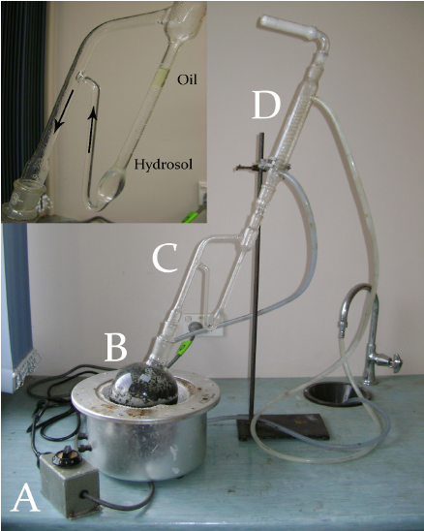

Slide 5
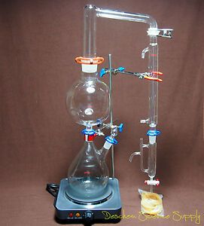
التقطير بالبخار

Slide 6
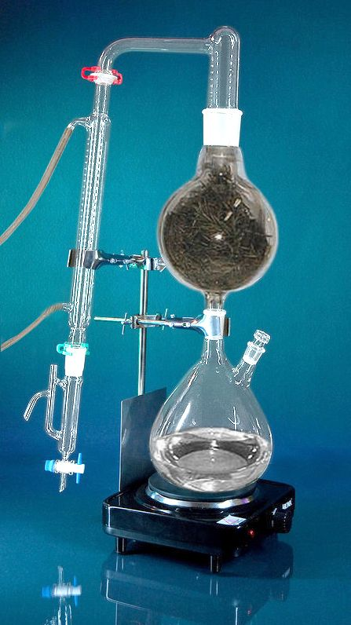
الجهاز يوضح وضع العينة المراد استخلاصها بالبخار

Slide 7
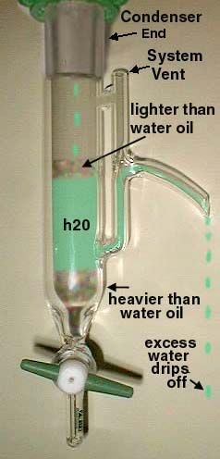
الجزء الذي يوضح طريقة التقطير

Slide 8
ثانيا: - الاستخلاص بالمذيبات العضوية ويشمل
المذيبات العضوية الطيارة
المذيبات العضوية غير الطيارة
لماذا تستعمل طريقة الاستخلاص بالمذيبات العضوية
تستعمل هذه الطريقة لاستخلاص الزيوت الحساسة للحرارة والمتواجدة بنسبة قليلة في الأجزاء النباتية مثل زيت الياسمين والبنفسج والنرجس والتبروز

Slide 9
ماهي مواصفات المذيبات المستعملة في الاستخلاص
ان يذوب الزيت الطيار الموجود في النبات في هذا المذيب بسهولة تاركا مكونات النبات الأخرى دون اذابتها او اذابة اقل كمية منها قدر الإمكان.
ان لا يدخل المذيب بتفاعل مع الزيوت العطرية المراد استخلاصها أو مع المواد الأخرى الموجود في خلايا النبات.

Slide 10
3. ان يكون المذيب ذا درجة غليان منخفضة ما أمكن بحيث لا يترك اثارا بعد تبخيره نتيجة لاحتوائه مركبات لها درجة غليان عالية تبقى مختلطة بالزيت العطري وتترك اثارا بعد تبخير المذيب.
4. يستحسن استخدام مذيبات لا يذوب فيها الماء حتى لا تستخرج معها الماء من انسجة النبات أو تختلط به لكي يسهل فصله عن المادة في حالة خروجه مع المذيب.

Slide 11
اهم الطرق للاستخلاص بالمذيبات العضوية:
أ – طريقة النقع
ب- طريقة الامتصاص الدهني
ج- الاستخلاص بالرش

Slide 12
ثالثا: - الاستخلاص بالوخز
يستخلص زيت الليمون والبرتقال بهذه لطريقة وذلك لان الزيوت الطيارة في هذه الثمار توجد في غدد زيتية في الطبقة السطحية لقشرة الثمرة وبصرف النظر عن مكان وجود الزيت فان طبيعة هذه الزيوت وتركيبها الكيميائي لا تسمح باستخلاصها بعملية التقطير لتأثرها بالحرارة .

Slide 13
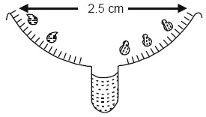
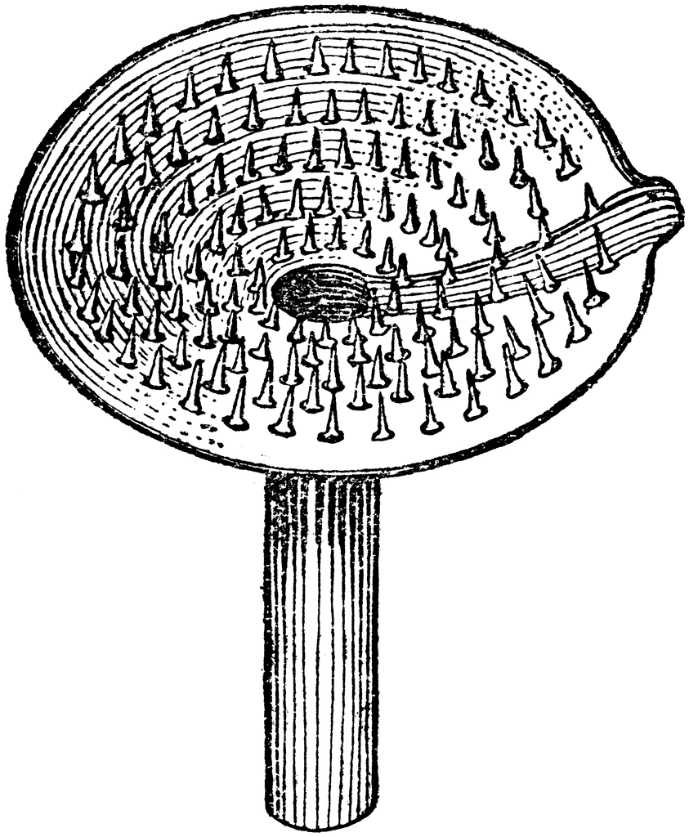
ماهي طرق الاستخلاص بالوخز
1- طريقة الوخز الالي

Slide 14
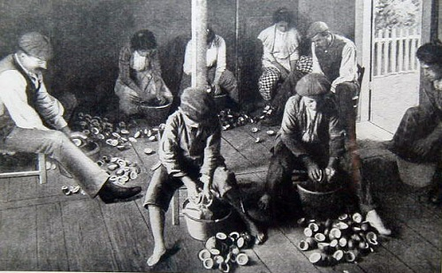
2- طريقة الوخز بالإسفنج

Slide 15
حفظ وتخزين الزيوت الطيارة
تتعرض الزيوت الطيارة بعد استخلاصها واثناء تخزينها الى عوامل تؤدي الى تغييرات طبيعية وكيميائية في صفاتها مما يؤدي الى رداءتها والتقليل من جودتها. وهناك أسباب لفساد لزيت الطيار يرجع لتفاعلات الاكسدة والتحول الراتنجي والتحلل المائي ثم تبادل المجموعات النشطة من تركيب الزيت الكيميائي والذي يساعد على ذلك درجة الحرارة والاوكسجين والرطوبة والضوء.

Slide 16
طرق غش الزيوت الطيارة
استبدال جزء من الزيت بزيت اخر مشابه له تقريبا ولكنه اقل منه ثمنا مثل إضافة زيت الزعتر الى زيت الورد.
نزع جزء من المواد الفعالة غالية الثمن من الزيت مثل الكارفون من زيت الكراوية.
إضافة مواد صلبة تزيد من قوام الزيت مثل خلط زيت الينسون بشمع البرافين.
استبدال المكونات الأساسية للزيت او إضافة مكونات مماثلة لها ومحضرة صناعيا كما يحدث عند إضافة مادة البنزالدهيد الى زيت اللوز المر.

Slide 17
طرق الكشف عن غش الزيوت
الماء
الكحول
الكلوروفورم
المواد الدهنية

